Slide 1

ỦY BAN NHÂN DÂN QUẬN LONG BIÊN
TRƯỜNG MẦM NON CHIM ÉN
LĨNH VỰC PHÁT TRIỂN NHẬN THỨC
NBTN: CÁI BÁT, CÁI THÌA
Giáo viên : Lê Thị Thùy Dung
Lứa tuổi :24-36 tháng

Slide 2

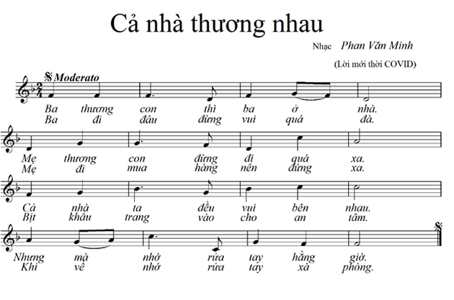
- Cô và trẻ hát cùng và nhún nhẩy theo giai điệu bài hát “Cả nhà thương nhau”.

Slide 3

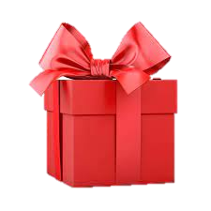
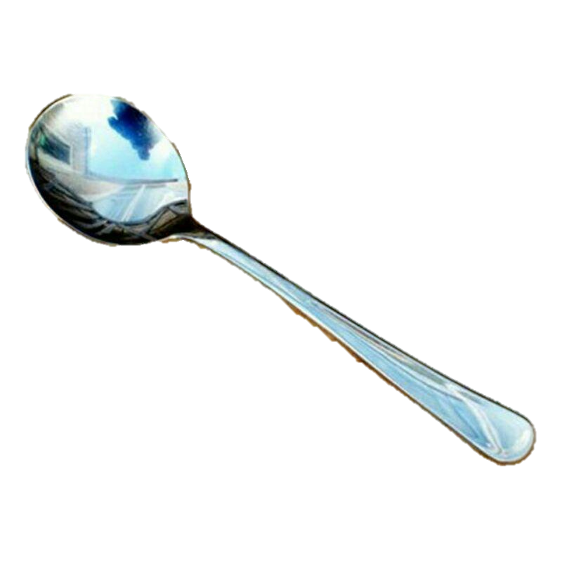
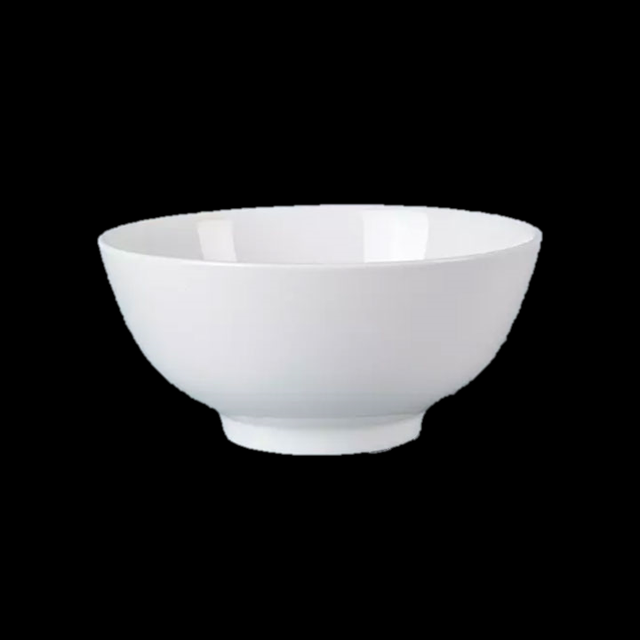
- Các bạn hát múa giỏi quá, cô tặng lớp mình một hộp quà.
Hộp quà có gì?
Bát thìa là đồ dùng để làm gì?

Slide 4
*Hoạt động 2: Nhận biết tập nói “Cái bát, cái thìa”.
* Nhận biết cái bát:
Cái gì đây?
- Cho trẻ nói cái bát (tập thể, tổ, cá nhân)
Cái bát màu gì?
- Cô chỉ vào miệng bát và hỏi trẻ.
Đây là phần gì của bát?
Miệng bát hình gì?
- Cô giới thiệu đây là lòng bát để đựng cơm, còn đây là đáy bát.
Cái bát này được làm bằng gì?
=>Cô chốt: Đây là cái bát màu xanh được làm bằng nhựa để đựng cơm ăn hàng ngày, ngoài ra còn có bát được làm bằng inox, bằng sứ.
- Cho trẻ phát âm lại: Cái bát.
Để xúc được cơm phải có cái gì?

Slide 5

* Nhận biết cái thìa:
Cái gì đây?
- Cho trẻ nói cái thìa (tập thể, tổ, cá nhân)
Cái thìa màu gì?
- Cô chỉ vào cán thìa và hỏi trẻ.
Đây là phần gì của thìa?
- Cả lớp, tổ, cá nhân nói: Cán thìa.
Cô giới thiệu đây là lòng thìa để xúc cơm,
còn đây là cán thìa để chúng mình cầm.
Cái thìa được làm bằng gì?
=> Cô chốt: Đây là cái thìa màu đỏ, được làm bằng nhựa, dùng để xúc cơm và thức ăn.
- Cả lớp nhắc lại: Cái thìa.

Slide 6
*Giáo dục: Bát, thìa là đồ dùng để ăn cơm, khi ăn chúng mình phải cầm cẩn thận, không làm rơi cơm ra ngoài, ăn xong để bát vào rổ nhẹ nhàng.
Khi xúc cơm các con cầm thìa bằng tay nào?
- Cho trẻ làm động tác mô phỏng xúc cơm.

Slide 7

*Hoạt động 3: Trò chơi củng cố

Slide 8

Kết thúc
Xin chào và hẹn gặp lại!

